Slide 1
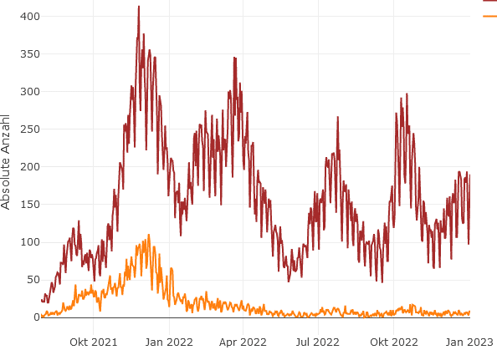
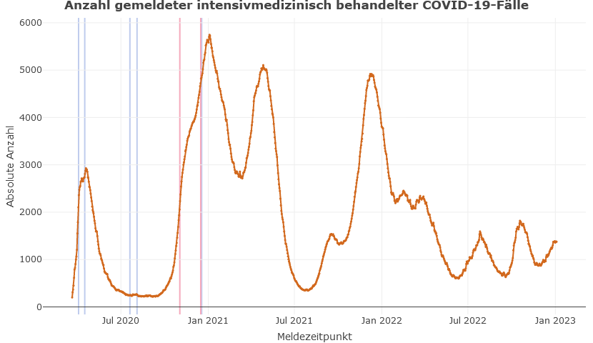
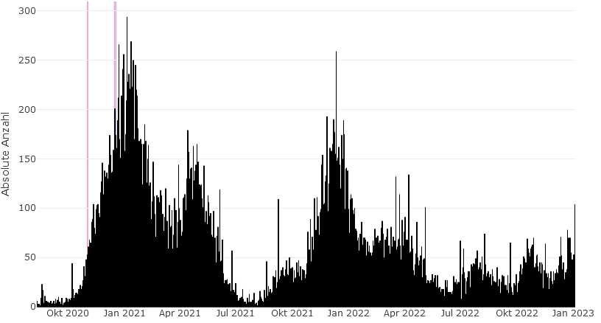
DIVI-Intensivregister
Neuaufnahmen auf die ITS (pro Tag)
Mit Stand 04.01.2022 werden 1.348 COVID-19-Patient*innen auf Intensivstationen (der ca. 1.300 Akutkrankenhäuser) behandelt.
Verlangsamter Anstieg der COVID-ITS-Belegung
ITS-COVID-Neuaufnahmen mit +1.134 in den letzten 7 Tagen
Lock-Down
Lock-Down
5.762
Anzahl verstorbener positiver SARS-CoV-2-Patient*innen auf ITS (pro Tag)
1.348
Notes:
vor 2 Wochen am 21.12.:
Belegung: 1.216
Neuaufnahmen 7-Tage-Fenster: +1.028
Wir befinden uns wieder in einem Anstieg der COVID-19-Belegung auf Intensivstation.
Die Anzahl der täglich verstorbenen SARS-Cov-2-Patient*innen sind wieder im Anstieg

Slide 2
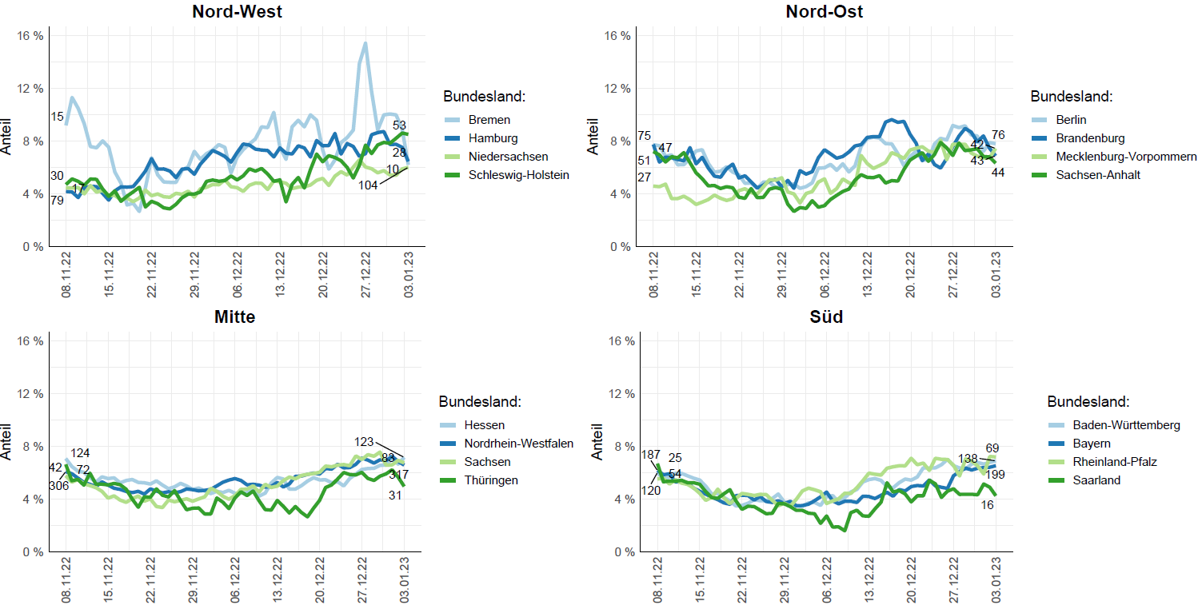
Anteil der COVID-19-Patient*innen an der Gesamtzahl betreibbarer ITS-Betten (letzte 8 Wochen)
Notes:
Der Anteil der SARS-CoV-2-Patient*innen an betreibbaren Intensivbettenentwickelt zeigt weiterhin ein gestreutes Bild.
Brandenburg, Hamburg und Bremen sind seit der letzten Lage-AG vor zwei Wochen weiterhin Top 3 mit über 7 %, dabei stellenweise bis zu 10% in den letzten Tagen.
Die restlichen Bundesländer lagen vor zwei Wochen zwischen 2 und 6%, und liegen nun zwischen 3 und 7%.

Slide 3
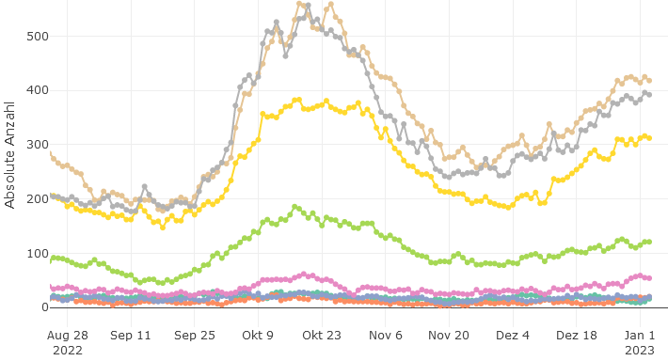
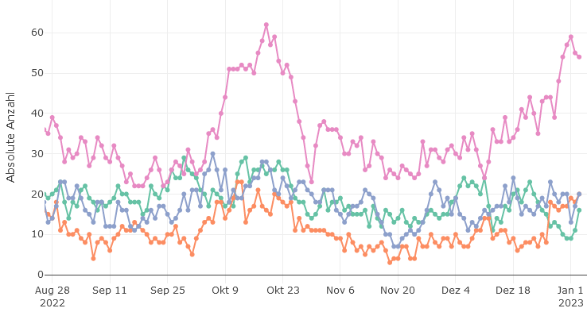
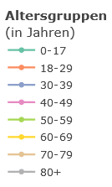
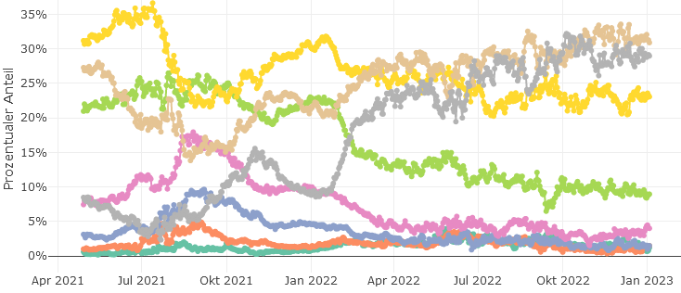
(absolute Anzahlen)
(zoom):
Altersgruppen Entwicklung (absolut)
(prozentuale Anteile)
Altersgruppen Entwicklung (prozentual)
Notes:
Zurück zu COVID, die Altersverteilung oben links in absoluten Zahlen zeigt, dass, der aufwärts-Trend der letzten Wochen vor allem in den Altersgruppen ab 60 Jahren zu verzeichnen ist. (die obersten drei Linien)
Prozentual zeigt sich weiterhin im langfristigen Trend ein immer weiter steigender Anteil der über 70 und 80-jährigen, diese machen inzwischen 60 % der COVID-19-Fälle auf ITS aus.
Nimmt man noch die 60-69-jährigen dazu, machen Die Altersgruppen zusammen Über 84 % aus.

Slide 4
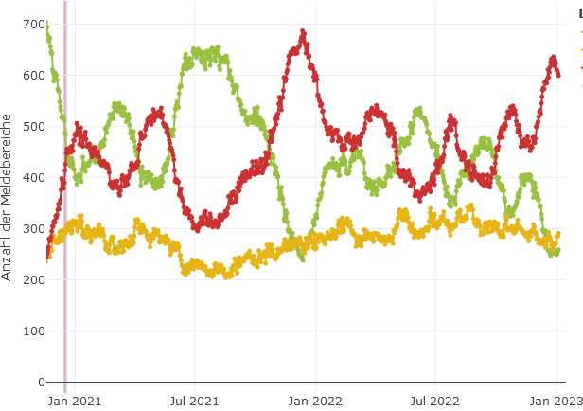
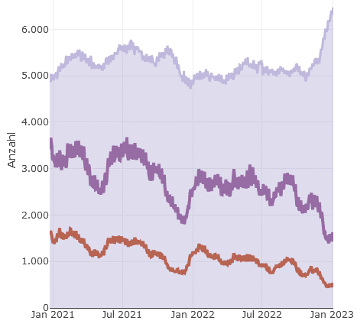
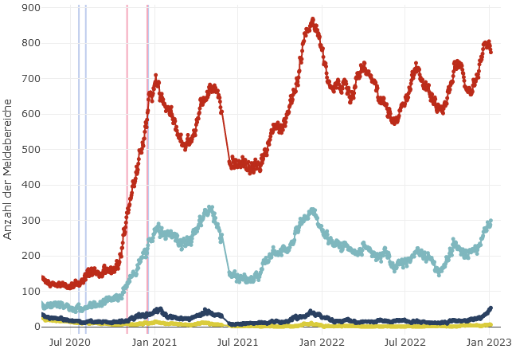
Einschätzung Betriebssituation
Invasive Beatmung: Belegung und freie Kapazität für Non-COVID-Erwachsene
Gründe der Betriebs-einschränkung
Notes:
Bei der Behandlungsschwere ergibt sich ein ähnliches Bild wie die letzten Male, darum stelle ich heute einmal andere Kennzahlen vor.
In der linken Grafik sehen Sie die als blaue Fläche die Anzahl der Non-Covid-Patienten auf Intensivstation, die mindestens eine Invasive Beatmung benötigen.
Hier ist seit Ende November ein verstärkter Anstieg zu verzeichnen, auf über 6.000 Patient*innen, die Legende finden Sie in der Grafik links.
Gleichzeitig fällt die Zahl der gemeldeten freien invasiven Beatmungsmöglichkeiten (die lila Linie) auf ein globales Minimum, hier ist die zugehörige Legende rechts.
Neben den freien Invasiven Beatmungskapazitäten nehmen auch die freien Intensivbetten ab (das ist hier nicht dargestellt).
Die Absolut-Zahl der Non-Covid-Patient*innen nimmt nicht zu, das bedeutet, dass mehr non-Covid-Patient*innen beatmet werden müssen.
In der Abbildung oben Rechts sehen Sie, dass die Meldungen der Belastung der Intensivstationen parallel zu dieser Entwicklung ansteigt. Ebenso die Meldungen von Personalmangel bei den Gründen der Betriebseinschränkungen unten rechts.

Slide 5
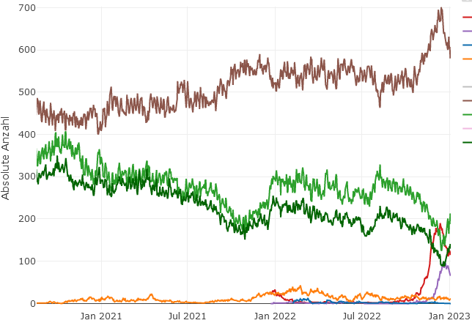
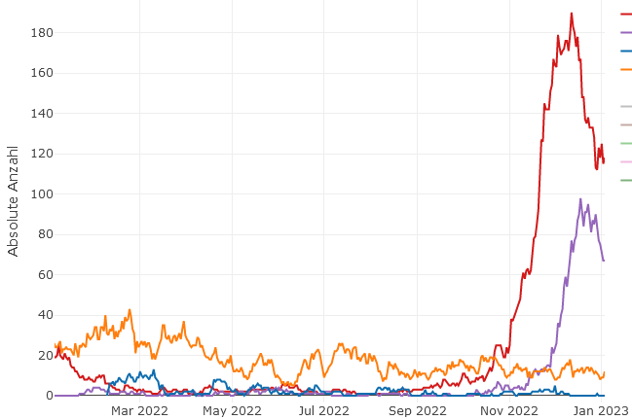
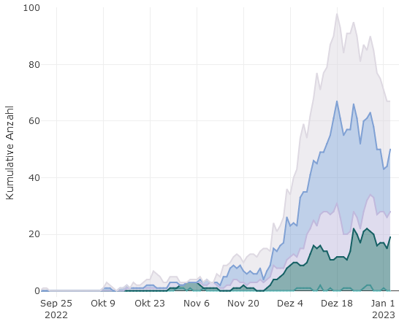
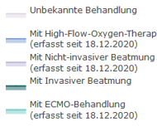
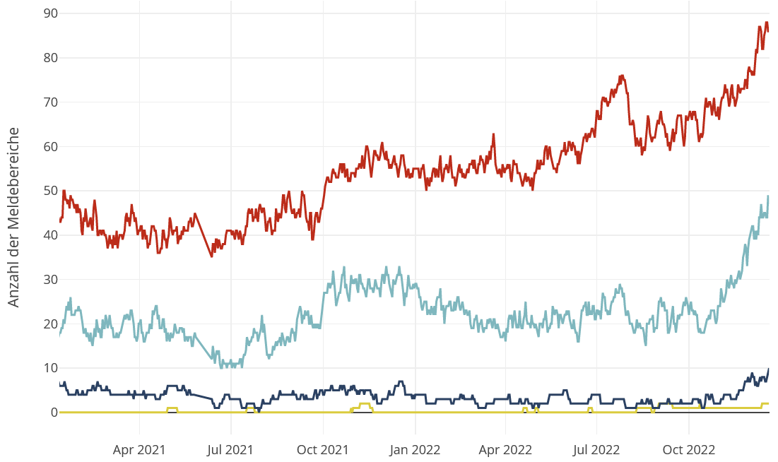
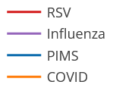
Pädiatrische-ITS: Kapazitäten und Anzahl der Kinder in Behandlung mit RSV oder Influenza
PICU-Belegung: RSV und Influenza
Versorgung Influenza Patient*innen
74% mit respiratorischer Unterstützung auf ITS
Gründe der Betriebseinschränkung
Notes:
Aufgrund der aktuellen Lage wieder eine kurze extra-Folie zu den pädiatrische Intensivstation wo es weiterhin angespannt ist.
Oben links sehen sie, dass die freien betten und ebenso die freien Kapazitäten zur invasiven Beatmung weiter stark abgenommen haben.
oben rechts sehen Sie die gleiche Grafik einmal reingezoomt auf die erfassten Belegungsgründe.
Hier zeigt sich, dass die Anzahl der intensivpflichtigen RSV-Fälle (rot) scheinbar die Spitze überschritten hat.
Nun zieht die Anzahl der Influenza-Fälle (lila) nach.
Unten rechts sehen Sie welche Gründe gemeldet werden, die zu Einschränkungen des Betriebes der Intensivstationen führen. Hier sind vor allem Personalmangel, aber auch starker Mangel an Räumen zu verzeichnen.

